Slide 1

Основы контекстной рекламы
Аброськин Петр
abroskin@arwm.ru

Slide 2



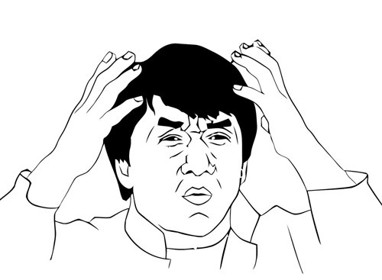
С чего начать?

Slide 3
Сравнение систем*
Показатели для оценки | Директ | AdWords | Бегун
Охват аудитории | 5 | 5 | 2
Удобство | 5 | 3 | 4
Функциональность | 3 | 5 | 1
Прозрачность | 5 | 4 | 3
Стоимость | Высокая | Средняя | Низкая

Slide 4
Структура и подбор слов

Slide 5
План действий
Создайте структуру кампаний в соответствии с содержанием сайта (разделы)
Используйте инструмент «Прогноз бюджета»
Выбирайте «продающие» слова (купить, заказать, онлайн, магазин)
Добавляйте минус-слова
Создавайте одно объявление на одно ключевое слово

Slide 6
Структура РК в Директе
Интернет-магазин косметики
Для лица
Гель для век
Термальная вода
Для тела
Скраб для тела
Аккаунт
Кампании
Объявления и ключевые слова

Slide 7
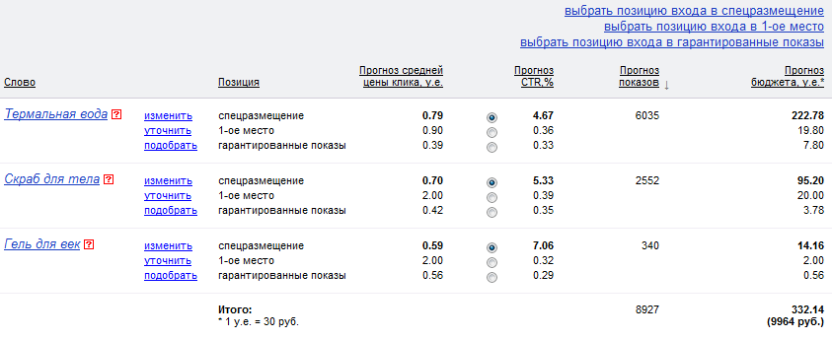
Прогноз бюджета

Slide 8
Тексты объявлений

Slide 9


Пишем продающие тексты
Используйте ключевое слово в заголовке
Пишите про основные преимущества (бесплатная доставка и консультации)
Призывайте к действию (закажите сейчас!)
Используйте слова-приманки (бонусы)
По возможности, указывайте цену

Slide 10
Слова-приманки*
Словосочетание «Низкие цены» увеличивает CTR в полтора раза
«Дарим подарки бесплатно» увеличивает CTR в 2 раза
Упоминание слова «Фирменный» в тексте увеличивает CTR в 2,6 раза
Волшебное слово «бонус» и в тексте и в заголовке увеличивает CTR объявления в 10 раз.

Slide 11
Входные страницы

Slide 12
Главные принципы
Соответствие текста ключевому слову
Заголовок и подзаголовки – 90% успеха
Удобство навигации
Призывы к действию
Быстрая загрузка
Безукоризненная грамматика
Спросите у посетителей сайта (тесты)!

Slide 13
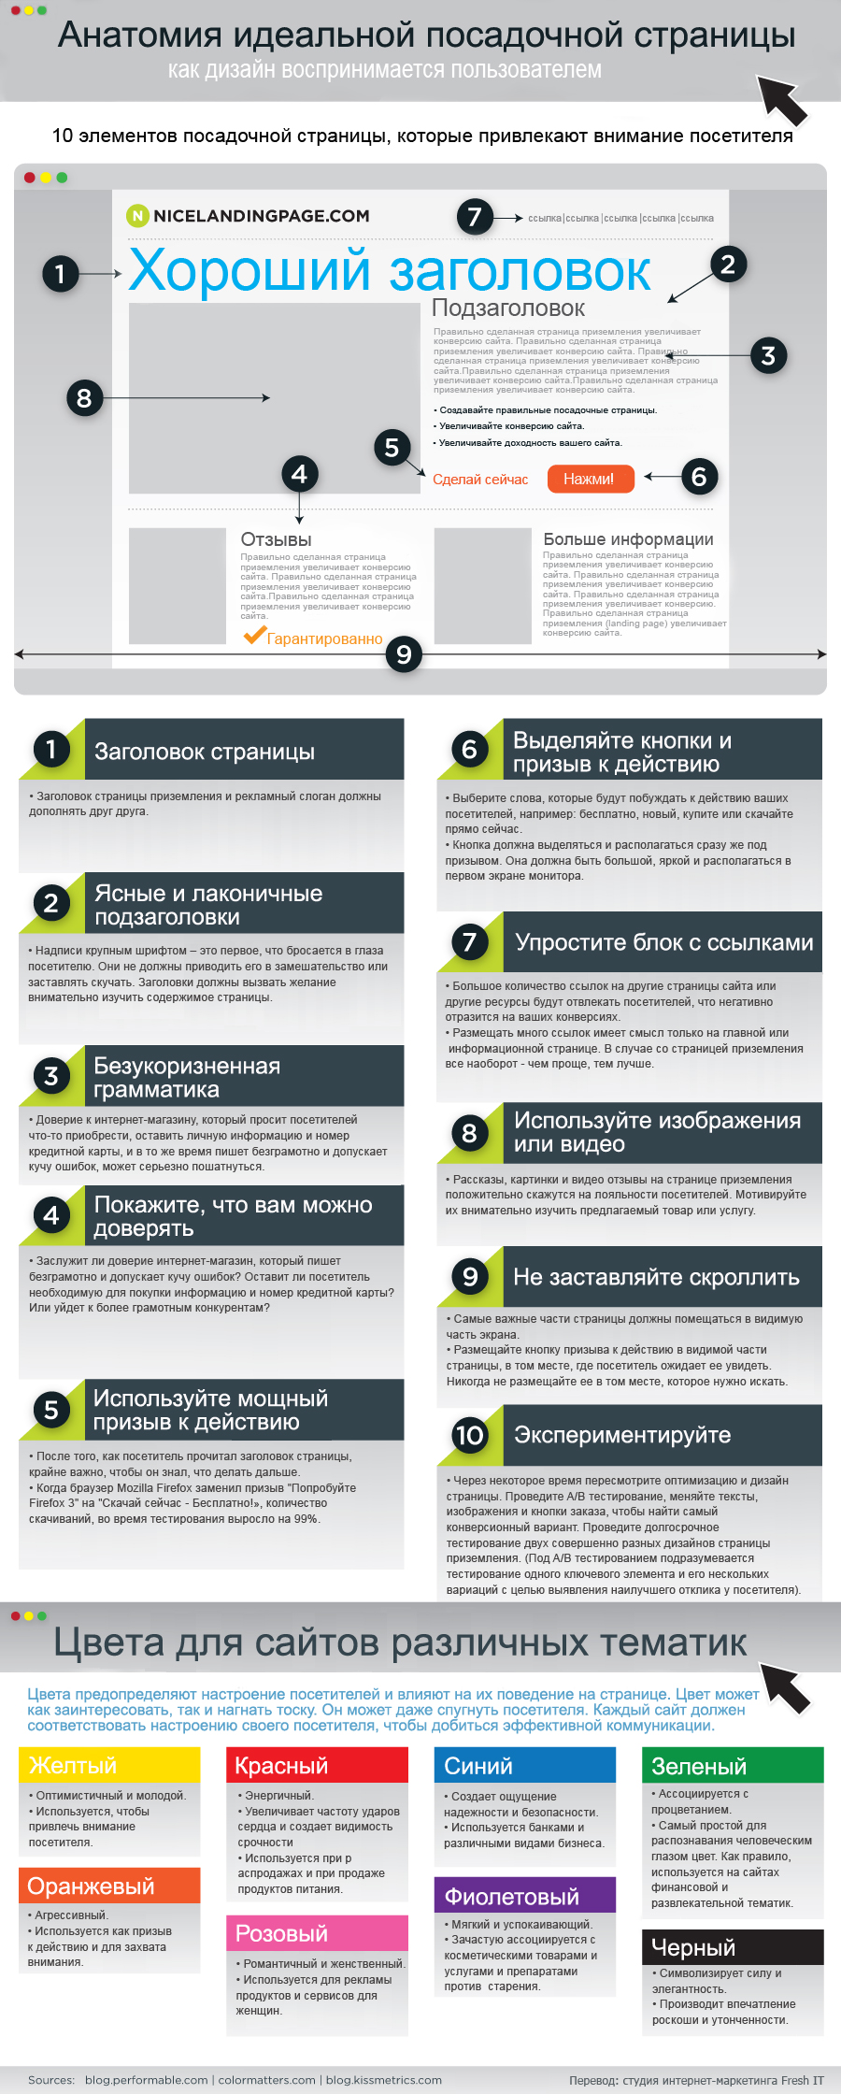

Slide 15
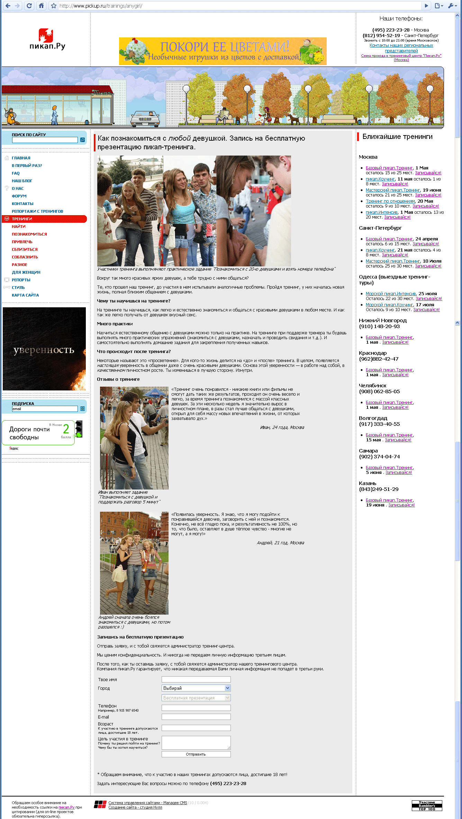

Оптимизация входной страницы
Было
Стало
Версия страницы | Посещения | Заявки | Конверсия
Было | 10 152 | 17 | 0,17%
Стало | 6 070 | 77 | 1,27%
Стало vs. Было |  |  | +647%

Slide 16
Что сделали
Обоснование: Почему я должен купить это у вас?
Призыв к действию
Фото продукта
Отзывы
Новая страница

Slide 17
Тесты юзабилити
Главная мысль – лучше 1 раз увидеть
Достаточно 4-х человек, чтобы понять все своем сайте.
Дайте задание что-то купить или найти и посмотрите, что получится ☺

Slide 18
Настройки кампаний и выбор стратегии

Slide 19
Самые эффективные стратегии
Показ в блоке по минимальной цене
Показ справа от результатов поиска (в «гарантии» по минимальной цене)
Наивысшая доступная позиция

Slide 20
Временной и географический таргетинг
Ставьте временной таргетинг, если заказы принимаются по телефону только в определенный часы и дни
Обязательно таргетируйте кампании отдельно на Россию и Москву (единый регион показа)

Slide 21
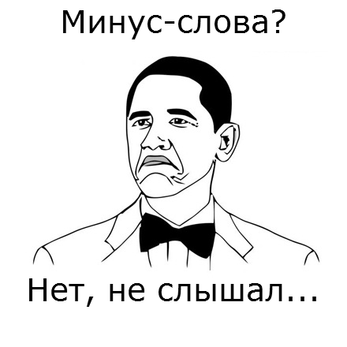

Slide 22
Основные настройки
Добавляйте «Единые минус-слова для всех фраз кампании» (фото, отзывы, обзор и т.д.)
Добавляйте «Единый адрес и телефон» для всех объявлений
Отключайте показы по дополнительным релевантным фразам
Отключайте тематические площадки (делайте отдельную кампанию)

Slide 23
Задание
Сделайте рекламную кампанию для сайта http://circuldesign.ru/
Придумайте структуру кампаний
Подберите слова и минус-слова
Напишите тексты объявлений (для 10 слов)
Лучшему будет приз!

Slide 24
Финиш
Аброськин Петр
abroskin@arwm.ru
+7 (495) 648-68-65

